Slide 1
Пісня у драмі-опері Івана Котляревського “Наталка Полтавка” Пісня у драмі-опері Івана Котляревського “Наталка Полтавка”
Не забувай того, хто сміло,
Із ясним сміхом розбудив
І розгорнув ширококрило
Понад землею рідний спів...
М.Рильський

Slide 2
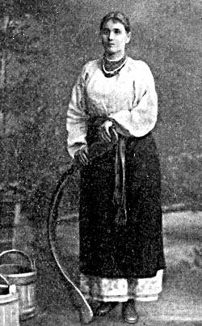
Поетичне народнопісенне сприйняття нашим народом людини й навколишнього світу зародилося під впливом української природи, народних звичаїв та обрядів. Воно виявляється у психології, етиці, моралі, в побуті, естетиці та в інших сферах життя.
Художньо-естетичним підтвердженням цього є п’єса Івана Котляревського “Наталка Полтавка”, яка виникла в добу, коли на терені нашої історії вирішувалась доля української культури. Її поява була тим могутнім весняним громом, що пробудив самосвідомість нашого народу.

Slide 3
№ Назва пісні Хто виконує
1. “Вітер віє горою” Наталка Полтавка
2. “Ой я дівчина Полтавка”
3. “Віють вітри, віють буйні”
4. “Ой мати, мати! Серце не вважає”
5. “Видно шляхи полтавськії...”
6. “Підеш Петре, до тієї, яку тепер любиш”
7. “Чого ж вода каламутна”
8. “Та йшов козак з Дону, та з Дону додому” Петро
9. “Сонце низенько”
10. “У сусіда хата біла” Микола
11. “Ворскло – річка невеличка”
12. “Гомін, гомін, гомін по діброві”
13. “Чи я тобі, дочко, не добра желаю”
14. “Дід рудий, баба руда” Виборний
15. “Ой під вишнею, під черешнею”
16. “От юних літ не знав я любові” Возний
17. “Всякому городу нрав і права”

Slide 4
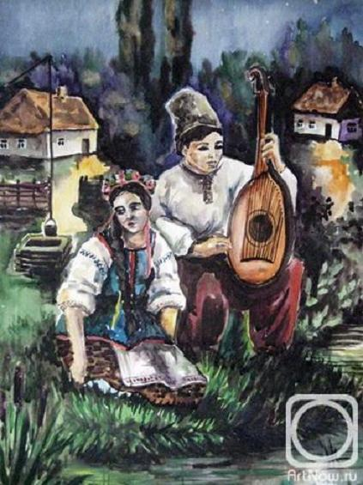
Головна героїня п’єси Наталка не тільки словами, а й піснями розкриває свою вдачу, вроду, долю. Пісня “Ой я дівчина Полтавка” – це ліричний автопортрет героїні, простої української дівчини, що подобається хлопцям своєю красою, веселою та жартівливою вдачею і вірністю, всією душею
Петрові. Образ Наталки романтизований. Серце дівчини сповнене сумом і тривогою за коханим.
Рішучість дівчини в боротьбі за щастя звучить у пісні “Ой мати, мати! Серце не вважає”. Нею вона звертається до матері. Наталка вважає, що “лучче умерти, як з немилим жити, сохнути з печалі, щодень сльози лити”.
Спочатку ХІХ століття долітають до нас Наталчині пісні, буйні й ніжні, зігрівають зворушливою дівочою вірністю наші серця.
Як хочеться вірити сьогодні в те, що давні та вічно молоді пісні Наталки знатимуть наші хлопці та дівчата.

Slide 5
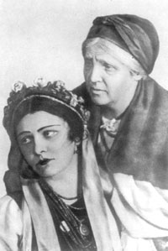
Петро сумує, що немає в нього “ні хатини, нема щастя, ані жінки”.
Одначе бідний сирота багатий душею – своєю наполегливістю; добротою та
вірністю в коханні до Наталки. Нарікаючи на свою злу долю він словами
пісні “Та йшов козак з Дону” каже: “Не спасибі долі, коли козак в полі,
Бо коли він в полі, тоді він на волі”.
Образ Петра оповитий мінорною гамою почуття кохання у його
різноманітних виявах – вірності, стражданні та в самопожертві.
Побратим Петро, Микола, що теж “без роду, без племені, без талану і без
приюту”, - весела та добра душа. Слова його пісні “Гомін, гомін, гомін
по діброві”, де бувалого хлопця знають і орда, і ляхи, і турчин,
свідчать про мандрівний, незалежний, безкорисний характер героя.

Slide 6
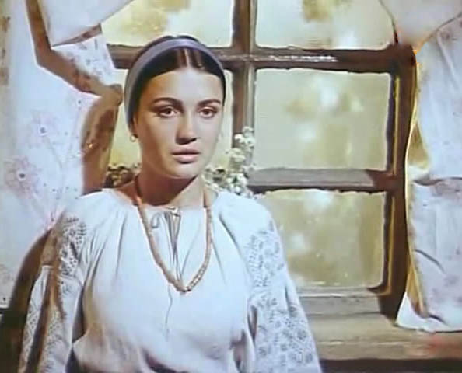
Пісні, сповнені почуттями національної гордості за славних прадідів великих, які ті за славних прадідів великих, які вміли хоробро відстоювати рідну землю і обороняти її від ворога, як видно, імпонують настроям і почуттям бурлаки Миколи. Він збирається разом з козаками – чорноморцями “тетерю їсти, горілку пити, люльку курити і черкес бити”. Микола був волелюбний, розумний, дотепний, добрий. Пісні водного – дзеркало його душі. У сатиричній пісні “Всякому городу нрав і права” втілює художнє образне виявлення “Філософії і найдійовішим засобом розкриття образу водного є його мова. Це суміш канцеляризмів, старослов’янізмів, казенно-судової лексики. Прості та ясні думки він так закручує, що важко й зрозуміти їх простому народу. Оскільки кожен твір залишає помітний слід у літературі, він має зайняти і певне місце в серці кожного учня.

Slide 7
Ті вічні пісні, ті єдині спадки
Взяли собі други поети-нащадки
І батьківським шляхом пішли.
Леся Українка

